Slide 1

I2C – HTU21 테스트
CRZ Technology

Slide 2
Mango-M32F2 I2C-HTU21 Humidity/Temperature Sensor 테스트

Slide 3

I2C pinmap
I2C – PB8, PB9

Slide 4
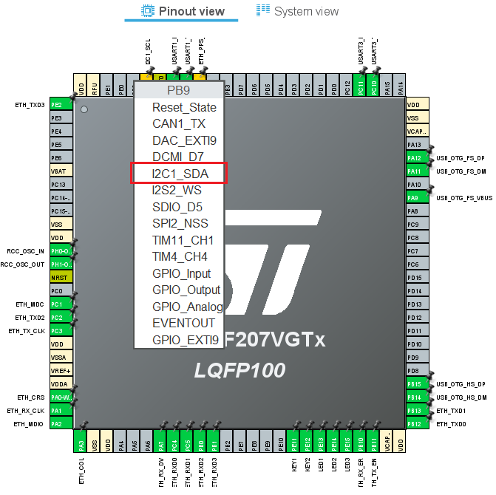
Pinout view
PB8-I2C1_SCL, PB9-I2C1_SDA 선택.

Slide 5
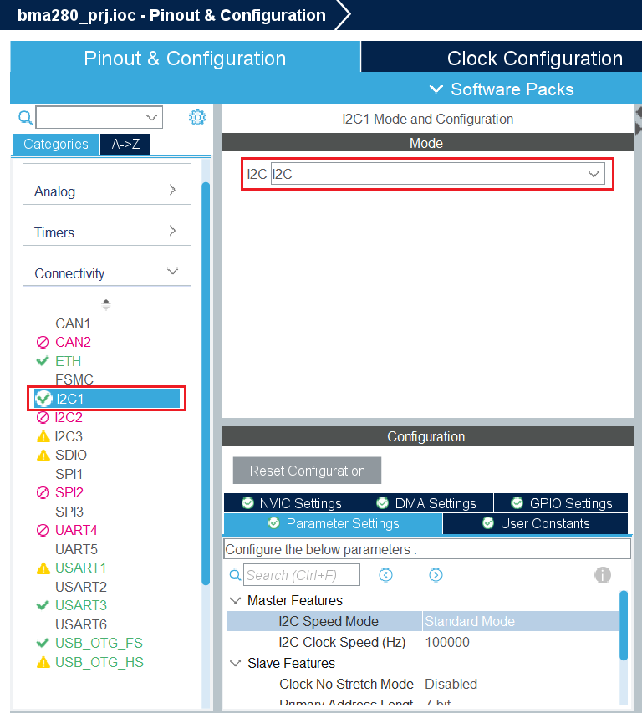
I2C 설정
“Connectivity“ 클릭, “I2C1” 클릭.
“Mode“ - “I2C” 클릭.

Slide 6
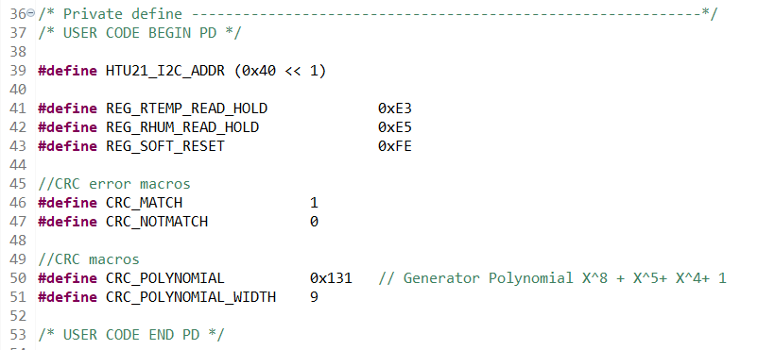
HTU21 Test Project
Code 생성 후 main.c 수정

Slide 7
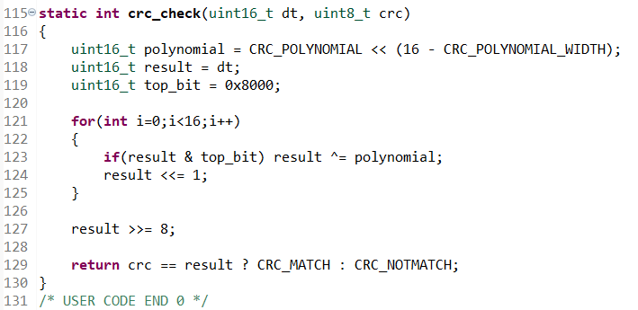
HTU21 Test Project

Slide 8
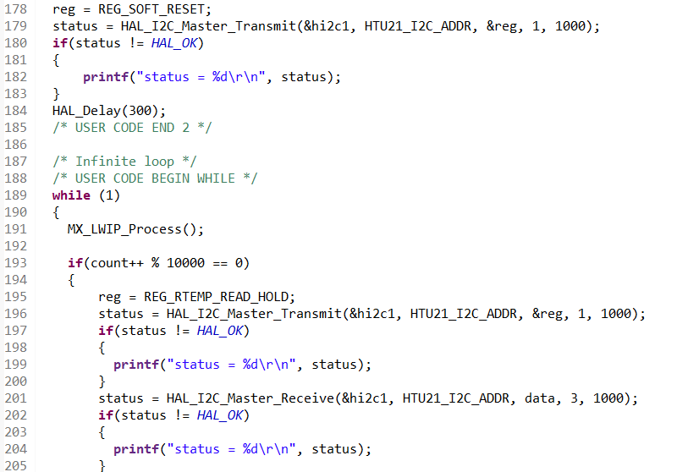
HTU21 Test Project

Slide 9
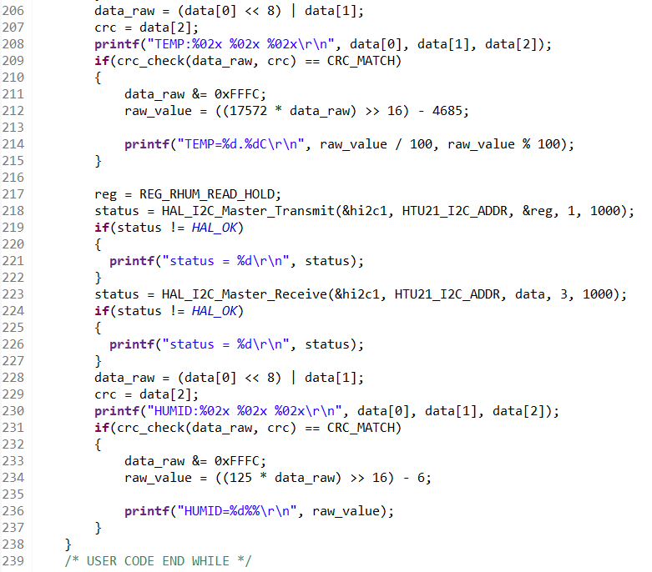
HTU21 Test Project

Slide 10
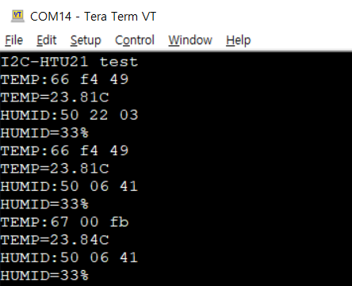
Test 결과 확인
CR-HTU21 센서 보드를 8Pin Cable을 이용 CON7에 연결함.
온도와 습도가 정상적으로 읽힘.

